Slide 1
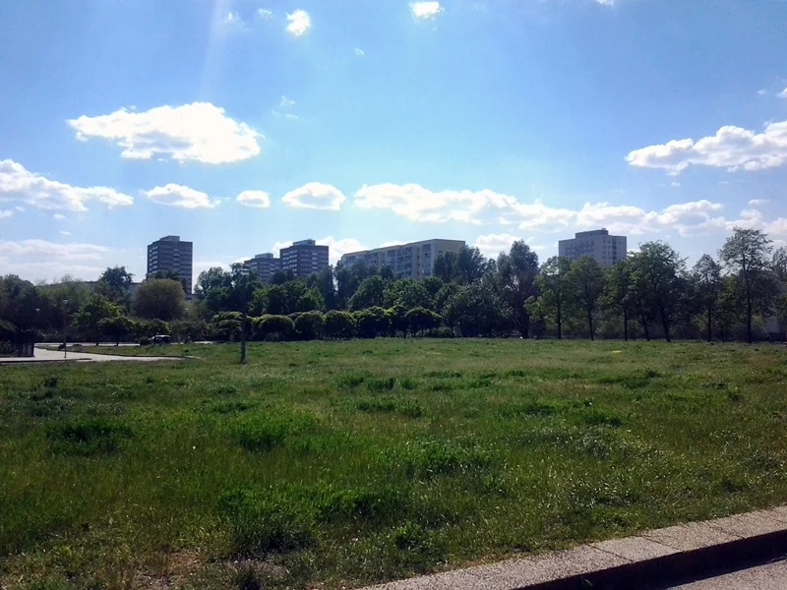
Grünflächenmanagement im Kontext von Klimawandel und Biodiversität und Integrationsmöglichkeiten in den universitären Lehrbetrieb
Runder Tisch: Berufliche Aus- und Weiterbildung zur Förderung der Biodiversität am Beispiel von zwei Modellparks
Prof. Dr.-Ing. Assessor Jens Lüdeke

Slide 2


Kommunal, artenreich und gut gepflegt: Berufliche Aus- und Weiterbildung zur Förderung von Biodiversität am Beispiel von zwei Modellparks in Berlin

Slide 3
Grünflächenmanagement im Kontext von Klimawandel und Biodiversität und Integrationsmöglichkeiten in den universitären Lehrbetrieb
Allgemeines zum Grünflächenmanagement im Kontext von Klimawandel und Biodiversität
Analyse Bürgerpark Marzahn
Beispielhafte Umsetzung der Lehrinhalte im Seminar Umweltplanung 2 (Sommersemester 2021)
Vorschläge zur Integration der Lehrinhalte im Bachelor Landschaftsarchitektur, Master Urbanes Pflanzen- und Freiraummanagement sowie im Dualen Studiengang Landschaftsbau und Grünflächenmanagement

Slide 4
1. Basics: Biodiversitätsfördernde Maßnahmen
Grün- und Freiflächenbezogene Maßnahmen
Beteiligungsbezogene Aktivitäten
Bildungsbezogene Maßnahmen
Institutionelle Maßnahmen
Planerische Maßnahmen
(IÖW 2018)

Slide 5
1. Basics: Grün- und freiflächenbezogene Maßnahmen: Naturnahe, artenreiche und klimaangepasste Neuanlage
Bei Neuanlage von Grün- und Freiflächen sind Pflanzungen von Bäumen, Hecken und Böschungen sowie die Anlage von Streuobst- und Blumenwiesen häufig durchgeführte Maßnahmen.
Oftmals wird diese Anlage von Streuobst- oder Blumenwiesen mit partizipativen Ansätzen (wie z. B. kostenloses Obstpflücken durch die Anwohner*innen) verbunden.
Ebenfalls beliebt und wenig konfliktreich in Bezug auf divergierende Nutzungsansprüche ist auch die artenreiche Neuanlage von Straßenbegleitgrün und Gleisanlagen.
Eine Kombination derartiger Grünflächen mit extensiver Pflege verbindet Wirtschaftlichkeit und Artenschutz in optimaler Weise.
Es können auch Nischen für die Grünflächengestaltung aktiviert, sodass vor allem hier vermehrt Dach-, Fassaden- und Innenhofbegrünungsmaßnahmen durchgeführt werden.
Wichtig ist, das die Neuanlagen neben der Förderung der Biodiversität auch Kühlungseffekte bewirken (IÖW 2018)

Slide 6
1. Basics: Naturnahe, biodiversitätsrelevante und klimaanpasste Anlage und Pflege
Bei der Gestaltung von Grün- und Freiflächen können folgende Ziele anvisiert werden:
Erhöhung der Bepflanzungs- und Strukturvielfalt,
das Zulassen von natürlicher Sukzession,
die Sanierung vorhandener Grünflächen
die Verwendung von gebietsheimischen Saat- und Pflanzgut.
Die Optimierung von Baumstandorten (Erweiterung des Wurzelraumes etc.) (IÖW 2018)

Slide 7
1. Basics: Naturnahe, biodiversitätsrelevante und klimaanpasste Anlage und Pflege
Belassen von Brachflächen
die Entsiegelung sowie die Verwendung von wasserdurchlässigen Bodenbelägen
Anbringen von Nisthilfen (z. B. Niströhren) oder Insektenhotels
Anlage von Trockensteinmauern und Lesesteinhaufen
(IÖW 2018)

Slide 8
1. Basics: Naturnahe, biodiversitätsrelevante und klimaanpasste Pflege
Biodiversitätsförderliche Pflege von Grün- und Freiflächen:
Extensivierung der Pflege (Kosteneinsparpotenzial)
Verzicht auf Pestizide, Herbizide, synthetische Düngemittel und Torf
Renaturierung (z. B. von Gewässern)
nachhaltige Beweidungsmaßnahmen (z. B. durch Schafe)
Schutz von Alt- und Totholz und Höhlenbäumen
Schutz besonderer ortsspezifischer Arten (IÖW 2018)

Slide 9
1. Basics: ökologische Maßnahmen im Grünflächenmanagement (Neuanlage)
Baumpflanzungen, Streuobst- und (Wild-) Blumenwiesen, Wildstauden, Hecken, Böschungen,
artenreiches und/oder standortangepasstes Straßenbegleitgrün,
Schutzstreifen an Fließ- und Kleingewässern, Begrünung von Gleisanlagen,
Fassaden-, Dach-, Innenhofbegrünung
(IÖW 2018)

Slide 10
1. Basics: ökologische Maßnahmen im Grünflächenmanagement (Gestaltung)
Erhöhung der Bepflanzungs- und Strukturvielfalt, Brachflächen belassen, Verwendung von gebietsheimischen Saat- und Pflanzgut,
Entsiegelung & Verwendung wasserdurchlässiger Bodenbeläge,
natürliche Sukzession zulassen
Renaturierung (Magerstandorte, Gewässer, Auen/Feuchtgebiete, etc.),
Baumstandorte optimieren (Erweiterung des Wurzelraumes etc.),
Nutzpflanzen in öffentlichen Grünanlagen, Nisthilfen, Insektenhotels, Lesesteinhaufen, Trockenmauern
(IÖW 2018)

Slide 11
1. Basics: ökologische Maßnahmen im Grünflächenmanagement (Pflege)
Pflegeextensivierung,
nachhaltige Beweidung,
Verzicht auf synthetische Pflanzenschutz und Düngemittel, Torf,
Schutz von Alt-/Totholz und Höhlenbäumen,
Schutz besonderer Arten
(IÖW 2018)

Slide 12
1. Basics: ökologische Maßnahmen im Grünflächenmanagement (Beteiligung)
Urban Gardening:
Bürgergärten,
interkulturelle Gärten,
ehrenamtliche Pflege,
Patenschaften,
Nutzpflanzen in öffentlichen Grünanlagen
(IÖW 2018)

Slide 13
1. Basics: ökologische Maßnahmen im Grünflächenmanagement (sonstiges)
(Biotop)Lehrpfad,
Lehrgarten,
Erlebnispfad/-zentrum,
Erlebnistage,
Exkursionen,
Workshops,
angrenzende Wanderwege,
Aktionen (Pflanz-/,Nistkastenaktionen),
Naturnahe Spielgelände/Naturerfahrungsräume
(IÖW 2018)

Slide 14
1. Basics: ökologische Maßnahmen im Grünflächenmanagement (Umweltbildung)
Informations-/Schautafeln,
Informationsveranstaltungen,
Vorträge, Ausstellungen,
Kurse, Fortbildungen, Seminare
Führungen, Exkursionen
(IÖW 2018)

Slide 15
1. Basics: Wichtigste Praktiken der ökologischen Grünflächenpflege
Auf Vielfalt achten
Heimische und standortgerechte Pflanzen
Nährstoffarme Standorte erhalten/schaffen
Verzicht auf Dünger/Pestizide
Regenwasserrückhaltung
Versiegelung minimieren
Verwilderung zulassen
Ökologische Pflege (z.B. 11 Golden Regeln aus Handbuch der Guten Pflege)
(IÖW 2018)

Slide 16
1. Basics: Goldene Regeln aus dem Handbuch Gute Pflege
Bei der Pflege und der Unterhaltung von Grünflächen und Bäumen
1. gilt das Bemühen der Pflegenden, dass sich die Erholungssuchenden auf ausreichend vorhandenen und bedarfsgerechten öffentlichen Grünflächen wohl fühlen und an Naturaspekten sowie dem grünen Erbe erfreuen können.
2. hat die Gewährleistung der Verkehrssicherung Vorrang vor allen anderen Pflegeaspekten. Die Art notwendiger Maßnahmen wird im Einzelfall mit den Belangen des Biotop- und Artenschutzes, des Denkmalschutzes und des Pflanzenschutzes abgestimmt.
3. wird Rücksicht genommen auf das Vorkommen von gebietsheimischen Tier- und Pflanzenarten und auf Nester und Brutstätten von wildlebenden heimischen Tieren.
4. erfolgt die Ausführung der Pflege so, dass Blüh- und Fruchtaspekte berücksichtigt werden, indem dort, wo dem keine anderen Gestaltungs, Funktions- und Nutzungsaspekte entgegenstehen, diese Aspekt bildenden Bestände geschont werden. Die Pflegemaßnahme erfolgt dementsprechend abschnittsweise, wodurch vielfältige mosaikartige Strukturen in der Fläche gefördert werden.
5. wird Mahdgut und Gehölzschnitt nachhaltig genutzt und soweit möglich dem Naturkreislauf zugeführt.
.

Slide 17
1. Basics: Goldene Regeln aus dem Handbuch Gute Pflege
Bei der Pflege und der Unterhaltung von Grünflächen und Bäumen
6. wird darauf geachtet, dass Laub, wo immer es möglich ist, vor Ort verbleibt.
7. wird gezielt darauf hingewirkt, dass dort, wo es die Gestaltung und Funktion von Grünanlagen zulässt, Strukturvielfalt entsteht. So ist es zu begrüßen, wenn sich beispielsweise vor Strauchflächen vielfältige Säume entwickeln.
8. sind bei der Auswahl von Pflanzen Blühaspekte und Pflanzenstrukturen hinsichtlich eines dauerhaften und ausreichenden Nahrungsangebots sowie eines "adäquaten Lebensraums" für Wildbienen und andere Bestäuber mit zu bedenken.
9. steht bei der Verwendung von Saatgut der Einsatz von gebietsheimischem Material im Vordergrund. Bei Pflanzungen ist unter Berücksichtigung gestalterischer, gartenkünstlerischer und ökologischer Belange zwischen Vielfalt und gebietsheimischer Herkunft angemessen abzuwägen.
10. werden dort, wo sich spontan Pflanzen - im Sinne der urbanen Wildnis - angesiedelt haben, diese im Rahmen der Entwicklungsmöglichkeiten beispielweise auf Baumscheiben oder Brachen respektiert und erhalten.
11. wird schonend mit dem Boden umgegangen - vor allem was den Eintrag von Fremdsubstraten angeht. Die Verbesserung schwieriger Standortsituationen für Pflanzungen wie etwa von Innenstadtbäumen durch ein spezifisches organisch angereichertes Bodensubstrat ist dabei möglich

Slide 18
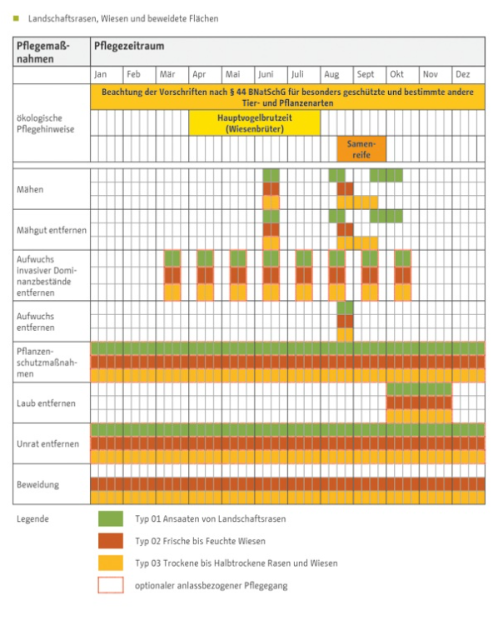
Pflegekalender Landschaftsrasen, Wiesen (Handbuch Gute Pflege)

Slide 19
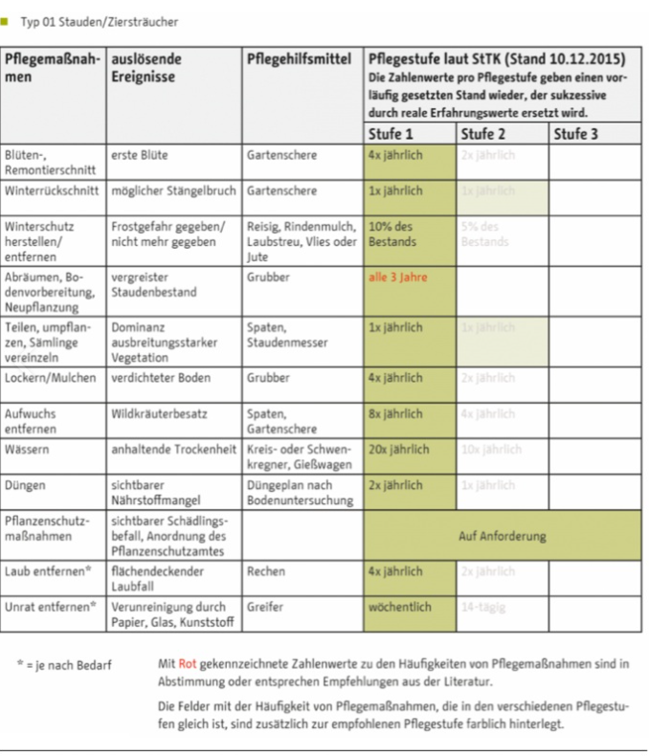
1. Basics: Pflegekalender Stauden, Sträucher (Handbuch Gute Pflege)

Slide 20
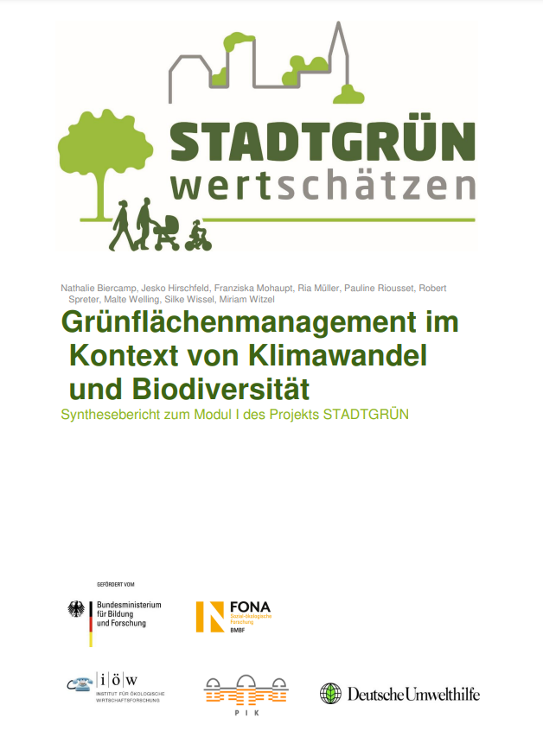
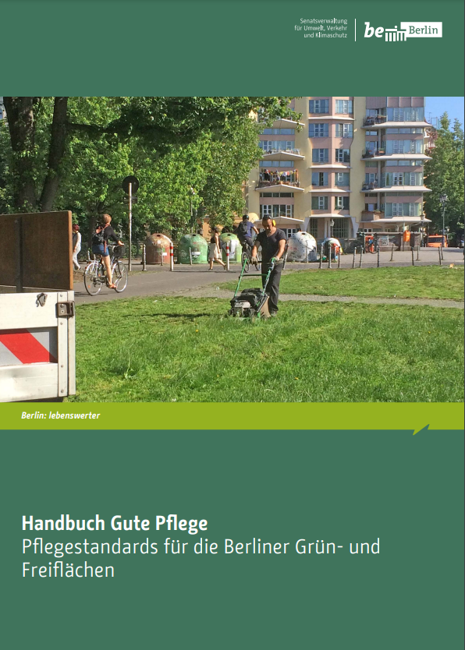
1. Beispielhafte Literatur zum Thema

Slide 21
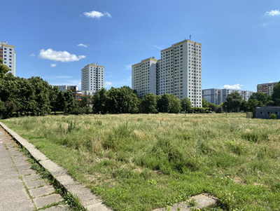
2. Bürgerpark Marzahn

Slide 22
2. Bürgerpark Marzahn

Slide 23
2. Geschichte des Bürgerparks Marzahn
1992 wurde der Park unter dem Namen „Wohngebietspark“ eröffnet und war zunächst nur acht Hektar groß.
Die Erweiterung auf rund neun Hektar erfolgte später nach dem Abriss eines elfgeschossigen Wohngebäudes an der Ludwig-Renn-Straße, das einige Jahre verlassen stand.
Der Bereich zwischen Ludwig-Renn-Straße (Höhe Terrassenhaus) und der Straßenbahnhaltestelle Bürgerpark Marzahn wurde häufig von Kindern für den Schulweg genutzt, war aber weder übersichtlich noch sicher.
2011 wurde der Bürgerparkweg neu angelegt im Rahmen eines Pilotprojektes der Initiative „Aktionsräume plus“.
Besonders der Mitbegründer des Bürgerparks, Konrad Hügelland, wirkte jahrelang an der Aufwertung des Areals mit.

Slide 24
2. Geschichte des Bürgerparks Marzahn
Die Baumaßnahmen im Rahmen der Erweiterung beliefen sich auf insgesamt 218.000 Euro Baukosten und entstammten dem Stadtumbau Ost-Projekt.
Den Park durchquerend verläuft des Weiteren ein bekannter Schulweg für Kinder, zwischen Ludwig-Renn-Straße und der Straßenbahnhaltestelle Bürgerpark Marzahn.
Im Zuge des Aktionsräume plus-Projektes wurde auf Drängen der Anwohner die Sicherheit des Weges verbessert.
Der Bürgerpark verbindet Angebote von klassischer Parklandschaft bis zu Freitzeitangeboten wie Teichen, Liegewiesen und Kinderspielplätzen.
Neben den naheliegenden Park Gärten der Welt, welcher ebenfalls einen bedeutenden Naherholungsraum für den Bezirk darstellt, dient der Bürgerpark Marzahn als Erholungs, und Rückzugsort für die umliegenden, dicht bebauten Wohngebäude. (Kloker 2021)

Slide 25
2. Umgebung und soziokulturelle Einflüsse
Der Bezirk Marzahn hat nach Treptow-Köpenick und Reinickendorf den dritthöchsten Grünflächenanteil Berlins.
Die Bedeutung der Grünlagen ist besonders aufgrund der umliegenden Großsiedlung zu betonen.
Mit über 100.000 Einwohnern ist Marzahn mit Abstand die einwohnerstärkste Großsiedlung Berlins.
Nach der Wiedervereinigung war der Bezirk teils von einer hohen Abwanderungsrate und Leerstand geprägt, wobei er seit einem Tiefstand im Jahr 2008 nun wieder ein kontinuierliches Wachstum verzeichnet wird.
Im Gegensatz zu anderen Großsiedlungen Berlins zeigt die soziale Entwicklung in Marzahn zwischen 2010 und 2020 ein positives Bild und stieg im Status-Index (im Referenz-PLR) von „niedrig“ auf „mittel“ auf.
Die demografische Verteilung ist als ungleich zu bezeichnen. Es gibt deutlich mehr ältere als junge Einwohner im Bezirk Marzahn. Zudem ist ein deutlicher Anstieg mit mehr als doppelt so viel Migranten dokumentiert (zwischen 2010 und 2020). (Kloker 2021)

Slide 26
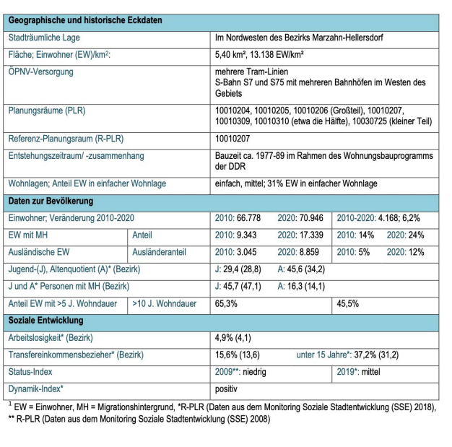
2. Statistische Datenlage Bürgerpark Marzahn

Slide 27
2. Angebote im Bürgerpark Marzahn
Grillen Das Grillen ist im Park nicht gestattet.
Hunde sind erlaubt, aber an der Leine zu führen.
Der Bürgerpark Marzahn eignet sich für den Besuch mit Kindern, zumal sich hier das Kinderbad Platsch und ein großer Kinderspielplatz befindet
Mit großen Liegewiesen zum Joggen, einem kleinen Berg mit einer Rodelbahn und der Halfpipe zum Skaten ist der Park für Sport bestens geeignet.
Außerdem gibt es ein ausgebautes Wegenetz, das auch zum Radfahren benutzt werden darf.

Slide 28
2. Landschaftsarchitektonische Grundlagen zum Bürgerpark Marzahn
Der Bürgerpark in Berlin Marzahn ist eine der größten Parkanlagen des Bezirks.
Neben zwei Teichen, dem Kinderbad “Platsch” und den Vegetationsflächen, welche zahlreiche und verschiedene Arten von Laubbäumen und Gehölzen aufweisen, beherbergt der Park viele Rasen- und Wiesenflächen.
Nach genaueren Beobachtungen der Rasenflächen stellte sich heraus, dass es sich bei diesen Standorten um trockene Gebiete handelt.
Sie sind sehr sonnig gelegen und verfügen über wenig Schatten.
Auffällig weiterhin mehrere Trampelpfade, die sich über die Flächen erstrecken.

Slide 29
2. Geschützte Biotope im Bürgerpark Marzahn
Der Umweltatlas (Quelle: FIS-Broker) weist zwei geschützte Biotope im Gebiet des Bürgerparks Marzahn aus: Zwei Gewässer, welche als Standgewässer kartiert wurden.
Ein Biotop befindet sich im südlichen Bereich des Parks, der zweite im nördlichen Bereich.
Allgemein ist auffällig, dass in Relation zu der Parkgröße nur ein sehr geringer Teil der Grün- und Gewässerflächen geschützt
Dies wirft die Frage nach zukünftigen Entwicklungsmöglichkeiten der Biodiversität und ihres Schutzes auf. (Kloker 2021)

Slide 30
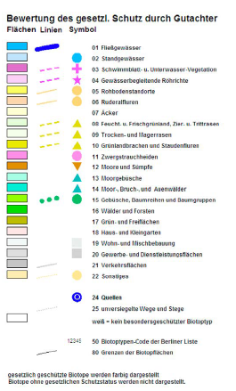
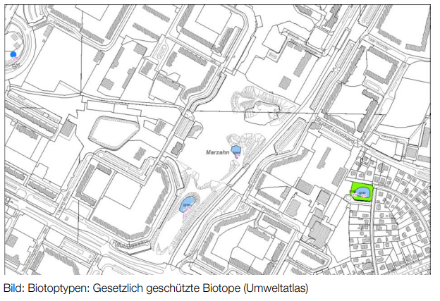
2. Gesetzlich geschützte Biotope im Bürgerpark Marzahn

Slide 31
2. Biotope im Bürgerpark Marzahn
Ergänzend sollen die detaillierten Parameter der Biotope im Bürgerpark Marzahn Hellersdorf dargestellt werden
Auffällige Anmerkungen sind der 100% hohe Schilfdeckungsgrad sowie der Restwasserbestand im nördlichen Bereich des Bürgerparks Marzahn.
Der südliche Parkbereich ist zudem als „trocken“ beschrieben. (Kloker 2021)

Slide 32
2. Biotopbewertungen im Bürgerpark Marzahn

Slide 33
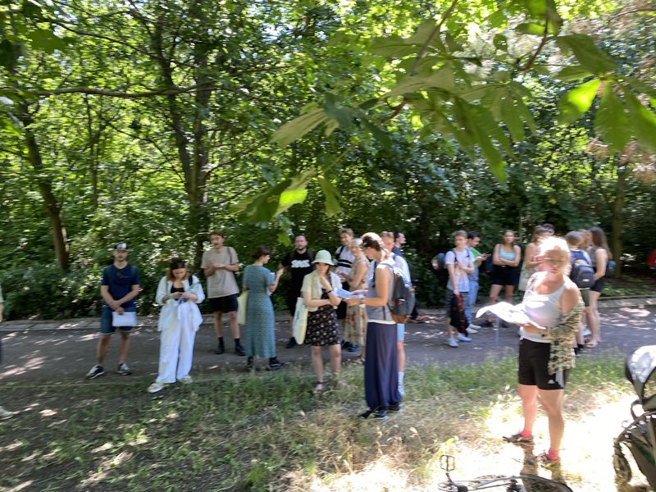
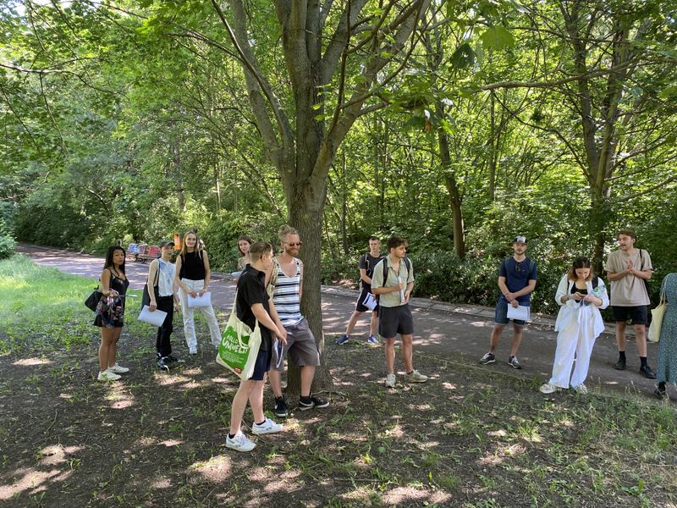
3. Projekttag Umweltplanung 2 am 06.07.21 im Bürgerpark Marzahn

Slide 34
2. Entwicklungsprojekte im Bürgerpark Marzahn
Der Bürgerpark wird laufend von unterschiedlichen Entwicklungsprojekten gefördert.
Zu diesen gehören bspw.
  die bereits vorgenommene Erweiterung um ca. 9.500qm im Jahr 2009,
  diversen Bürgerinitiativen von BENN-Blumberger-Damm
  neu eingeführten Parkreinigung der BSR im Jahr 2021.
Des Weiteren wurden in den vergangenen Jahren 6 Parkranger-Stellen eingeführt, welche die Sicherheit im Park garantieren sollen.
Weitere Entwicklungsprojekte werden empfohlen.

Slide 35
3. Beispielhafte Umsetzung der Lehrinhalte im Seminar Umweltplanung 2 (Sommersemester 2021)
Besucher*innenumfrage
Kartierung und Bewertung der Gehölze
Kartierung und Bewertung der Biotoptypen
Kartierung und Bewertung der Kleingewässer
Vorschläge für Umgestaltungen und veränderte Pflege

Slide 36
3. Allgemeine landschaftsarchitektonische Verbesserungsvorschläge für den Bürgerpark Marzahn
Als Grünfläche und Naherholungsort der umliegenden sehr hohen Einwohnerdichte ist die zukünftige Unterschutzstellung weiterer Parkgebiete zu diskutieren.
In Anbetracht der steigenden Einwohnerzahl in der Umgebung sollte zusätzlich auf weitere Maßnahmen der Erhaltung, Förderung und der Erweiterung des Parks debattiert werden
Damit sollen vorhandene Qualitäten zu gewahrt und verbessert werden
Besonders die vorliegenden Mängel der Stehgewässer sollten angegangen werden
es sollten zeitnah Maßnahmen zur Verbesserung des Biotopzustandes unternommen werden. (Kloker 2021)

Slide 37
3. Vorschläge für bessere Klimaangepasstheit der Wiesenflächen (Projektbericht UP2 SoSe 2021)
Um die Rasen- und Wiesenflächen in Zukunft besser an das Klima anzupassen, sollte man trockenheitsresistente Pflanzen verwenden.
Einige Beispiele dafür sind
  Federgras,
  Zittergras,
  Schafgarbe,
  Ami Bergminze
  Goldrute.
Gleichzeitig kann man auf verschiedene Bewässerungssysteme, wie z.B. die Mulden oder Retentions- Versickerung, zurückgreifen, da diese gut für die Verdunstung des Wassers und für das Kleinklima sind.
Zudem gibt es die Möglichkeit verschiedene “Klimabäume” auf und neben den Wiesen anzupflanzen.
Hierfür sind Bäume wie z.B. Feldahorn geeignet

Slide 38
3. Erhöhung der Biodiversität der Wiesenflächen im Bürgerpark Marzahn (Projektbericht UP2 SoSe 2021)
Um eine vorteilhafte Biodiversität der Rasen- und Wiesenflächen zu generieren, kann man die Gebiete in einzelne abgetrennte und geschützte Bereiche einteilen, um Bodenbrütern die Chance zu geben, sich ungestört fortzupflanzen und weiterzuentwickeln.
Zudem erhöht die Verwendung von Vogelnährgehölzen das Nahrungsangebot für die Tiere.
Gleichzeitig kann man Schafe oder andere bedrohte Nutztierrassen als Beweidungsmaßnahmen für den Ort einsetzen.
Verschiedene Arten von Vegetationen bilden ebenfalls eine gute Grundlage für allerlei Tierarten und die Aufbietung einer Wildblumenwiese vergrößert das Insektenvorkommen.
Eine weitere Möglichkeit die Biodiversität der Flächen aufzuwerten ist, verarmtes Grünland durch artenreiche Wiesen zu ersetzen.

Slide 39
3. Erhöhung der Biodiversität der Wiesenflächen im Bürgerpark Marzahn (Projektbericht UP2 SoSe 2021)
Gleichzeitig können ökologisch defizitäre Flächen minimiert werden.
Heimische Wildkräuter im Zusammenspiel mit der Strukturvielfalt von hohen und niedrigen Pflanzen und die Einplanung von langen Blühfenstern der Pflanzen, wirkt sich ebenso positiv auf die Artenvielfalt aus.
Der Einsatz von nährstoffreichen Feldwiesen und Weiden, mageren Trockenrasen sowie nutzbaren Wildpflanzen sind gute Beispiele für eine bessere Biodiversität der Wiesen.
Hierzu gehören Pflanzen wie Löwenzahn, Margeriten, Acker-Witwenblumen, Baldrian, Braunelle, Duftveilchen.

Slide 40
3. Gehölzbestand im Bürgerpark Marzahn (Projektbericht UP2 SoSe 2021)
Die Gehölzflächen im Bürgerpark Marzahn sind sehr natürlich, ohne intensive Pflege gewachsen.
Zu diesem Bestand zählen vor allem Acer platanoides (Spitzahorn), Pinus nigra (Schwarzkiefer), Juglans regia (Walnuss), so wie Quercus robur (Stielleiche), Castanea sativa (Esskastanie) und Prunus cerasus (Sauerkrische).
Neben alten Bäumen, um die 25/30 Jahre, gibt es unzählige Sämlinge.
Durch den hohen Konkurrenzdruck von alten Bäumen und neuen Sämlingen kommt es zu Schäden an den Altbäumen.
Dazu gehören unter Anderem Trockenschäden und Schädlingsbefall.
Die Trockenschäden werden des Weiteren durch immer heißere und trockenere Sommer verstärkt.
Als neue

Slide 41
3. Baumkartierung Bürgerpark Marzahn (Projektbericht UP2 SoSe 2021)
Bei der Kartierung des Bürgerparks Berlins war die U-förmige Struktur der Gehölzsetzung zu erkennen.
In der Mitte ist eine große Freifläche vorzufinden und diese war nur teilweise mit Bäumen versehen.
Der größte Teil des vorherrschenden Bestands besteht aus Acer platanoides und Quercus robur.
Diese Arten wurden mit vielen weiteren Arten ergänzt und unterstützt.
Vor allem die vielen Kirschen und farbigen Kirschpflaumen geben dem Gebiet einen besonderen Charakter.
Leider muss festgestellt werden, dass die Gehölze nicht vital erscheinen und auch oft unter Befall, wie von der Miniermotte, leiden.
Dennoch ist die Vielfalt und Auswahl der diversen Arten gut zu bewerten.

Slide 42
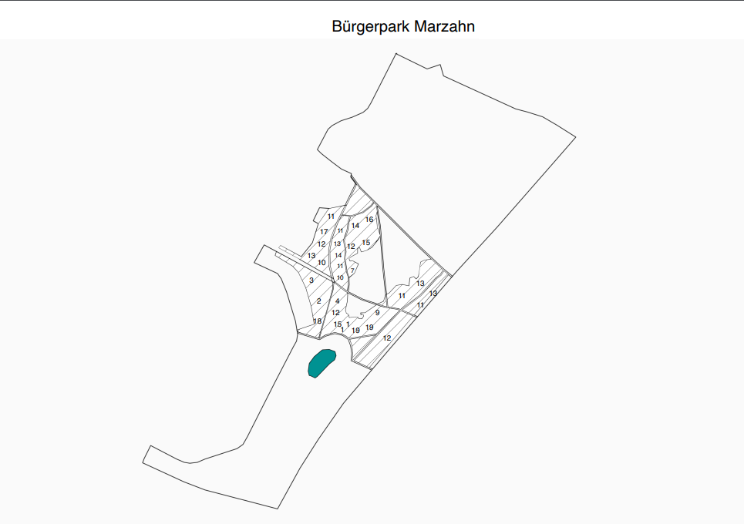
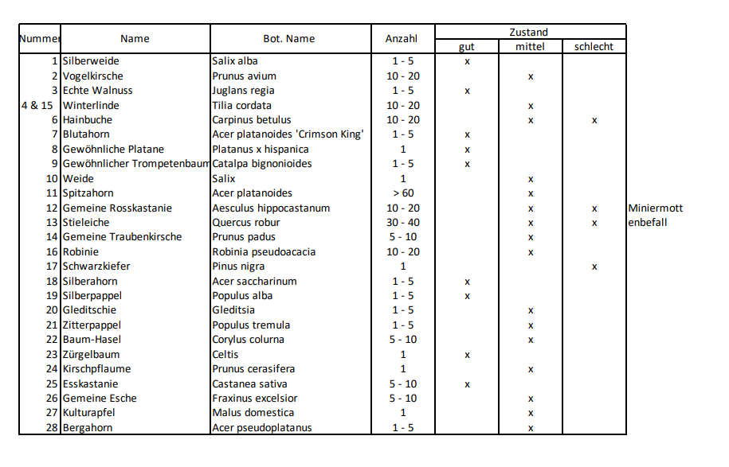
3. Baumbestandsbewertung Bürgerpark Marzahn (Projektbericht UP2 SoSe 2021)

Slide 43
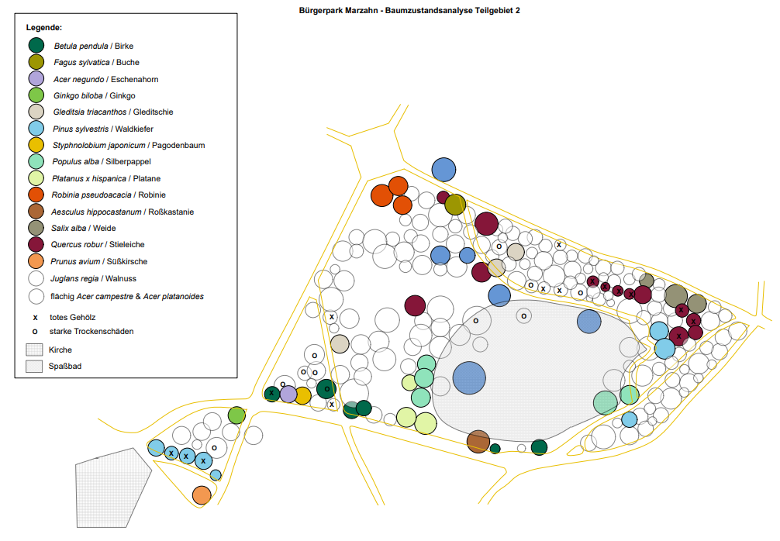
3. Baumbestandsbewertung Bürgerpark Marzahn (Projektbericht UP2 SoSe 2021)

Slide 44
3. Klimaangepasste Pflanzenwahl im Bürgerpark Marzahn (Projektbericht UP2 SoSe 2021)
Um den Trockenschäden entgegenzuwirken, sollte bei der Neuanlage des Parks vor Allem auf trockenresistente Arten zurückgegriffen werden.
Außerdem sollte bei einer Neuanlage auch darauf geachtet werden, dass zwischen den Bäumen Sträucher und Bodendecker gepflanzt werden.
Dies hemmt das unkontrollierte Nachwachsen der Bestandsvegetation und unterstützt dadurch die Baumvitalität.
Bewerkstelligt werden kann dies durch gezieltes Herausnehmen kranker und toter Bäume, so wie durch Fällen der Sämlinge, die noch nicht unter die Berliner Baumschutzverordnung fallen.
Die Kirschbäume stehen in den Gehölzflächen an sehr ungünstigen Standorten und sollten deswegen, wenn möglich versetzt oder gefällt werden.
Zuletzt wäre auch die Anlage einer Streuobstwiese wünschenswert
Dies würde die Biodiversität zusätzlich steigern und würde die Wiesen beschatten und so der Austrocknung des Bodens entgegenwirken.

Slide 45
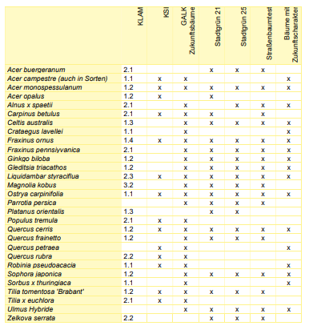
3. Hintergrundinfo: Klimaartenbäume nach verschiedenen Vorschlagslisten

Slide 46
3. Klimaangepasste Pflanzenwahl für den Bürgerpark Marzahn (Projektbericht UP2 SoSe 2021)
Bäume:
- Robinia pseudoacia (Robinie)
- Acer tataricum (Tatarenahorn)
- Corylus colurna (Türkischer Baumhasel)
- Quercus petraea (Traubeneiche
- Rhus hirta (Essigbaum)
- Paulownia tomentosa (Blauglockenbaum)
Bäume für Streuobstwiese:
- Malus ‘Finkenwerder Herbstprinz‘
- Prunus avium ’Kronprinz von Hannover‘
- Pyrus communis ’Gute Graue‘

Slide 47
3. Klimaangepasste Pflanzenwahl für den Bürgerpark Marzahn (Projektbericht UP2 SoSe 2021)
Sträucher:
- Taxus baccata (Eibe)
- Crataegus monogyna (Weißdorn)
- Conus mas (Kornelkirsche
- Viburnum rhytidophyllum (Runzelblättriger Schneeball)
- Juniperus communis (Wacholder)
- Syringa vulgaris (Flieder)
- Pyracantha coccinea (Feuerdorn)
- Corylus avellana (Haselnuss)
- Prunus spinosa (Schlehe)
- Beberis julianae (Großblättrige Berberitze
Bodendecker:
- Cotoneaster dammeri ’Jürgel‘ (Teppichzwergmispel)
- Vinca minor (Kleines Immergrün)
- Alchemila mollis (Frauenmantel)

Slide 48
3. Umfrage bei Parknutzer*innen zum Bürgerpark Marzahn (Ergebnis Projekt Umweltplanung 2)
Zum Abschluss des Projekttages gab es eine Umfrage, an der sich 19 Personen beteiligten.
Darunter Anwohner des Parks, sowie Studenten und Besucher aus anderen Stadtteilen.
Es wurde nach der Häufigkeit der Besuche, den Aktivitäten im Park, positivem sowie negativem Feedback über den und nach Verbesserungsvorschlägen gefragt.
Die Hälfte der Befragten machte keine Angabe über die Häufigkeit ihrer Besuche.
Die andere Hälfte gab an täglich, alle paar Wochen oder sogar mehrmals am Tag in den Park zu kommen.
Genutzt wird der Park vor Allem zur Erholung, für Sport, als Hundeauslaufgebiet oder für Spaziergänge. Eine Person gab an, den Park seit über 20 Jahren zu pflegen.

Slide 49
3. Umfrage bei Parknutzer*innen zum Bürgerpark Marzahn (Ergebnis Projekt Umweltplanung 2)
Als positiv wurde vor Allem die artenreiche Vegetation und die Sauberkeit genannt.
Auch die Möglichkeit für sportliche Aktivitäten, sowie die erholsame Ruhe wurden als positiv aufgefasst.
Als negativ wurden vor Allem die fehlende Beleuchtung, der Zustand der Wege, Gruppen von drogenkonsumierenden Personen, sowie fehlende Pflege und Vermüllung genannt.
Unter den Anwohnern gab es einigen Unmut über Vandalismus und fehlende Bänke.
Außerdem gab eine Person an, dass versprochene Maßnahmen nicht durchgeführt würden.
Einige Befragten fanden den Park langweilig.
Unter den befragten Studenten wurden häufig die Vitalität der Bäume, deren Standorte, sowie die Pflege der Wiesenflächen kritisiert.
Bei der Frage nach Verbesserungen wurden vor Allem mehr Pflege, mehr Sitzgelegenheiten und eine bessere Entwässerung, sowie Beleuchtung der Wege genannt.

Slide 50
3. Fazit der Umfrage bei Parknutzer*innen zum Bürgerpark Marzahn
Der Park wird generell positiv gesehen.
Allerdings fällt der ungepflegte Zustand sehr auf.
Dieses Problem wird wahrscheinlich auch mit einer klimagerechten Umgestaltung nicht gänzlich lösbar sein,
Eine Steigerung der Aufenthaltsqualität durch eine Instandsetzung der Wege und deren Beleuchtung, sowie das Anlegen einer angepassten Vegetation werden die Wahrnehmung des Parks aufbessern.

Slide 51
3. Umfrage bei Parknutzer*innen zum Bürgerpark Marzahn (Ergebnis Projekt Umweltplanung 2)
In der Gruppe der Studenten wurden außerdem eine diversifiziertere Pflanzung bei Bäumen und eine bessere Pflege der Wiesenflächen gefordert.
Ein Befragter gab an den Park so zu belassen, wie er ist.
Des Weiteren gab es den Wunsch, nach einer online Befragung der Anwohner.

Slide 52
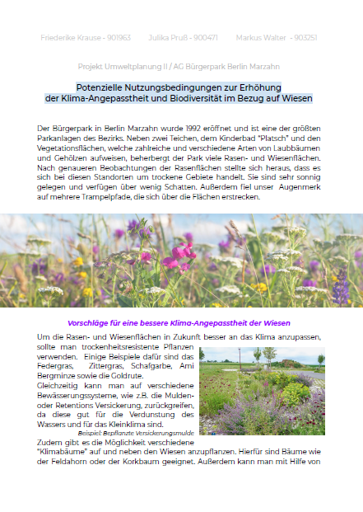
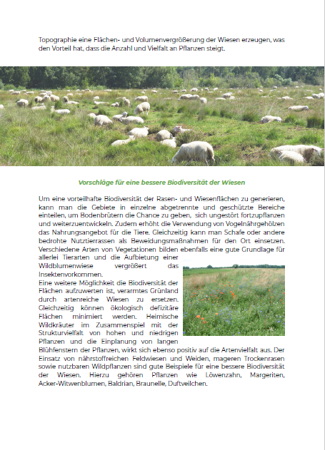
3. Projekt Umweltplanung 2: Vorschläge zur Erhöhung Biodiversität und Klimaangepasstheit

Slide 53
4. Vorschlag zur Integration in die universitäre Lehre: Bachelor Landschaftsarchitektur
3. Semester Pflanzenverwendung und Grünflächenmanagement
4. Semester Projekt Umweltplanung 2

Slide 54
4. Vorschlag zur Integration in die universitäre Lehre: Master Urbanes Grünflächen- und Freiraummanagement
Semester: Management und Controlling

Slide 55
4. Integration in den universitären Lehrbetrieb: Duales Studium Landschaftsbau und Grünflächenmanagement
1. Jahr: Pflanzenverwendung nach Lebensbereichen

Slide 56
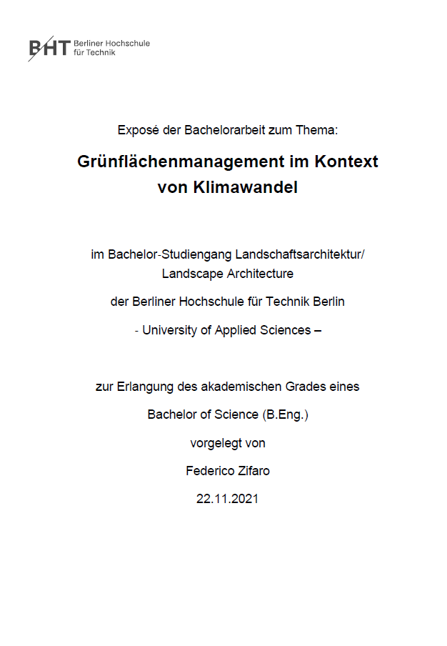
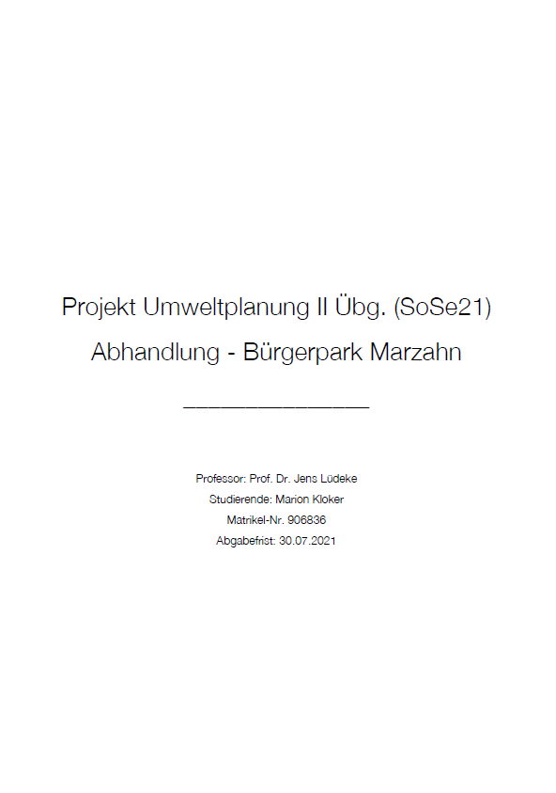
4. Vergabe von Seminar-, Bachelor- und Masterarbeiten zum Thema Grünflächenmanagement am Beispiel des Bürgerparks Marzahn

Slide 57
Kontakt
Prof. Dr.-Ing. Jens Lüdeke
Berliner Hochschule für Technik BHT
Haus Beuth-Raum A 137a
Luxemburger Str. 135
13353 Berlin
Mail jens.luedeke@bht.de
Fon +49 30 4504-2056
+49 176 20596281

